Slide 1
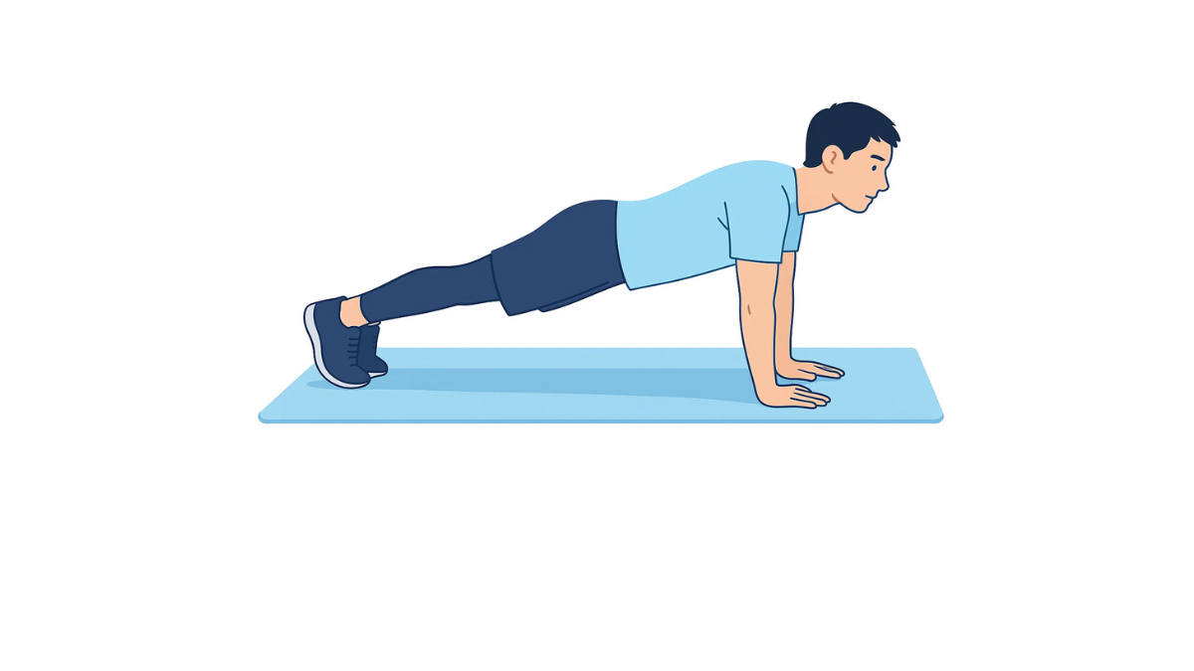
10秒×2セット
・頭から足までまっすぐな状態でキープしましょう。
・息を止めずにしっかり肘を伸ばした状態にしましょう。

